Slide 1




KHỞI ĐỘNG

Slide 2
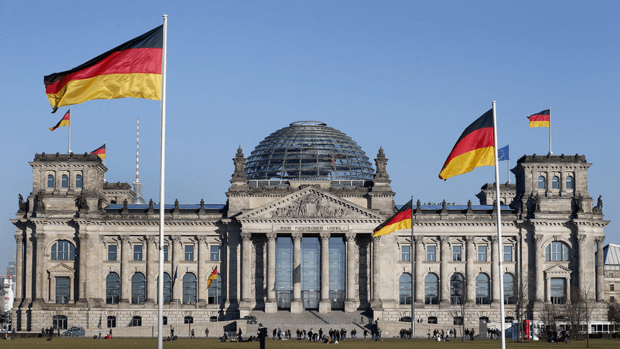

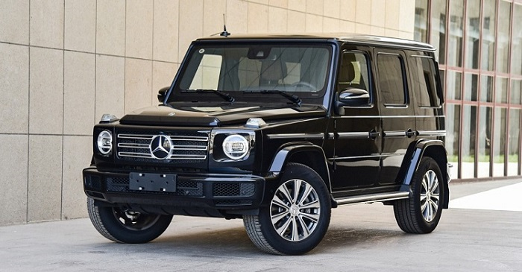

Đây là đất nước nào
Lễ hội bia Oktoberfest

Slide 3

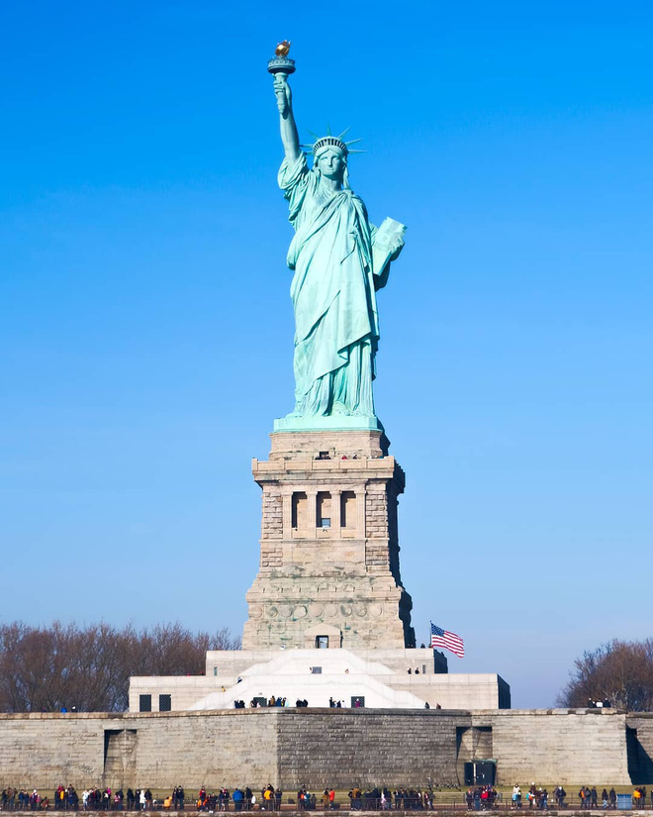

Đây là đất nước nào

Slide 4



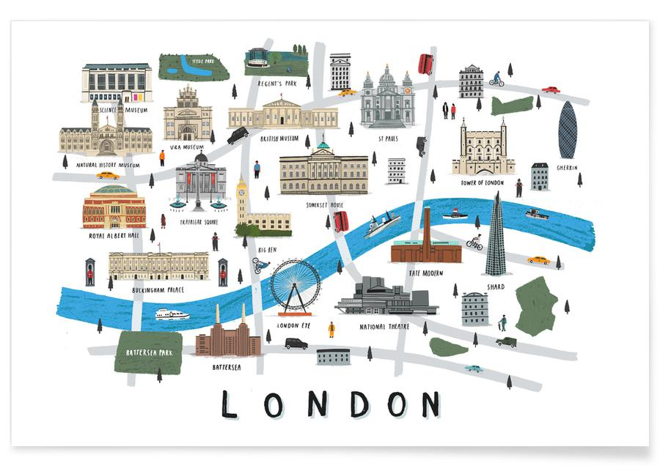
Đây là đất nước nào

Slide 5




Đây là đất nước nào
Bánh Macaron

Slide 6
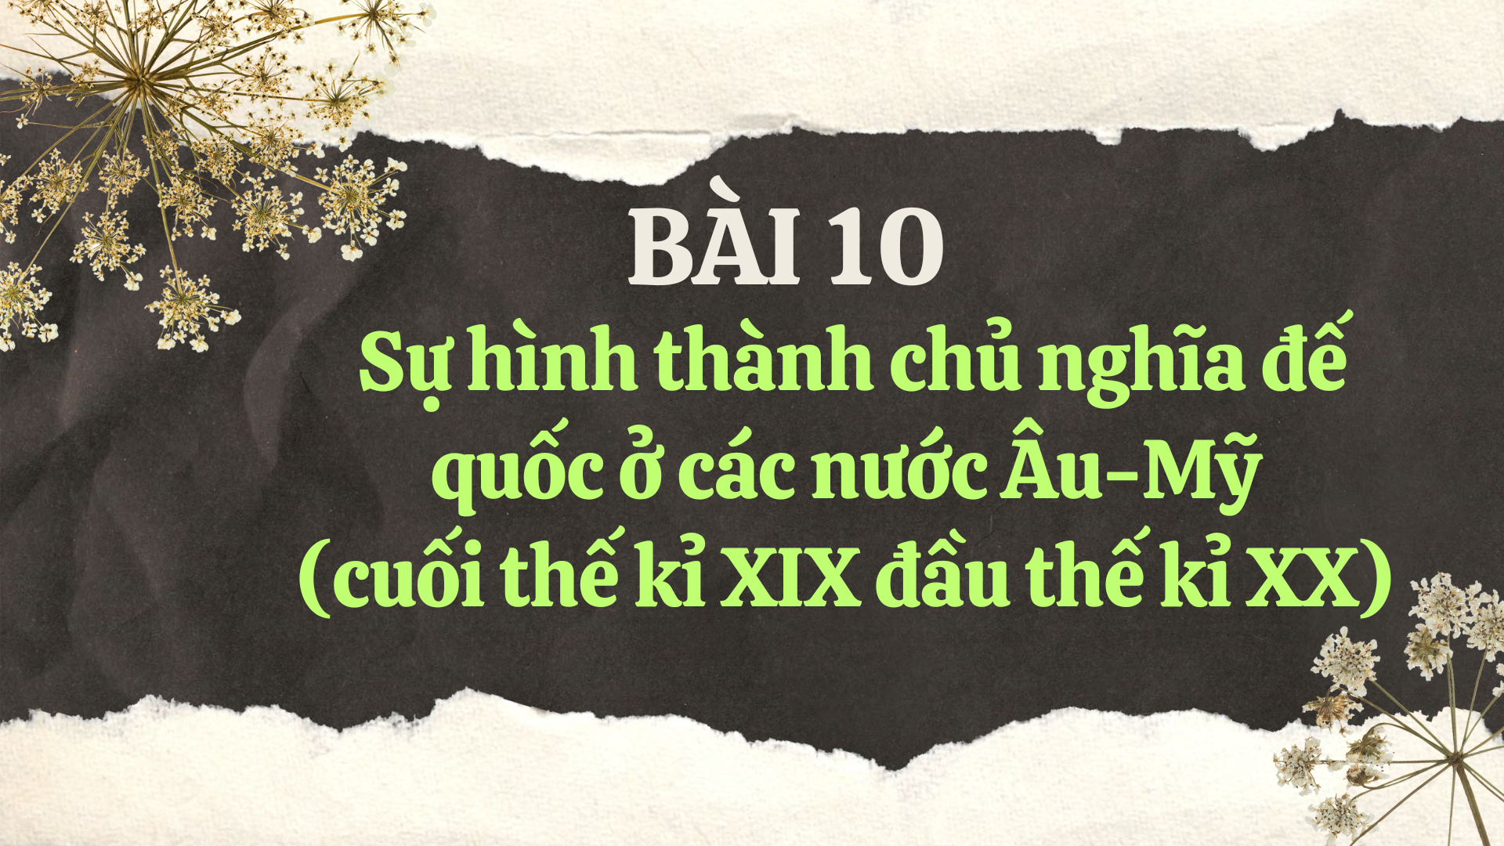

Slide 7
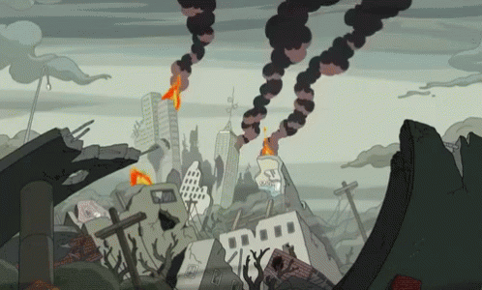
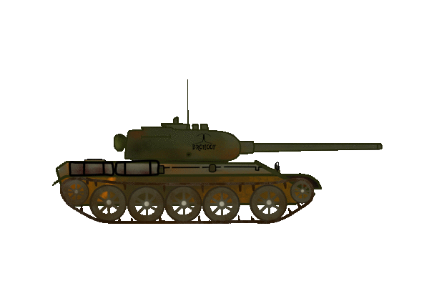
1. Những nét chính về quá trình hình thành chủ nghĩa đế quốc

Slide 8


BÀI 10: SỰ HÌNH THÀNH CHỦ NGHĨA ĐẾ QUỐC Ở CÁC NƯỚC ÂU-MỸ (CUỐI THẾ KỈ XIX ĐẦU THẾ KỈ XX) (t1)
1. Những nét chính về quá trình hình thành chủ nghĩa đế quốc

Slide 9



Sự xuất hiện của chủ nghĩa tư bản độc quyền như thế nào?
Sự hình thành tư bản tài chính như thế nào?
Việc mở rộng thị trường và xâm chiếm thuộc địa cuối thế kỉ XIX Diễn ra như thế nào?

Slide 10
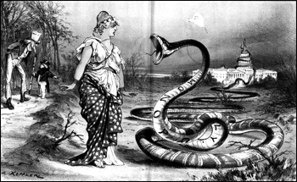
Sự xuất hiện của các tổ chức độc quyền như thế nào?
Trong khoảng 30 năm cuối thế kỉ XIX, bắt đầu xuất hiện các công ty độc quyền, chiếm và kiểm soát gần như hoàn toàn đối với một ngành công nghiệp từ khâu sản xuất, phân phối hàng hoá đến dịch vụ. Tiêu biểu là các-ten (cartel) ở Đức, xanh-đi-ca (syndicat) ở Pháp, tơ-rớt (trust) ở Mỹ được hình thành

Slide 11

Sự hình thành tư bản tài chính như thế nào?
Sự tập trung sản xuất, tập trung nguồn vốn lớn đã dẫn đến đến sự hình thành những ngân hàng lớn trực tiếp tham gia kinh doanh công nghiệp. Sự kết hợp giữa tư bản ngân hàng với tư bản công nghiệp tạo nên tư bản tài chính.

Slide 12

Việc mở rộng thị trường và xâm chiếm thuộc địa cuối thế kỉ XIX Diễn ra như thế nào?
Cuối thế kỉ XIX, các nước tư bản Âu – Mỹ đẩy mạnh mở rộng thị trường và xâm chiếm thuộc địa. Anh và Pháp đã có nhiều thuộc địa nhưng vẫn muốn mở rộng thêm. Đức và Mỹ đang trên đà phát triển nhanh, nhưng lại có quá ít thuộc địa, rất khao khát thị trưởng. Mâu thuẫn giữa các nước tư bản trong giai đoạn này diễn ra gay gắt.

Slide 13

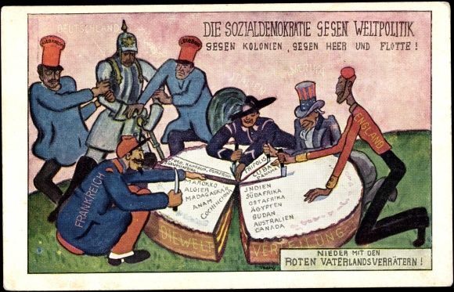
Các nước đế quốc phân chia,tranh giành nhau thuộc địa

Slide 14
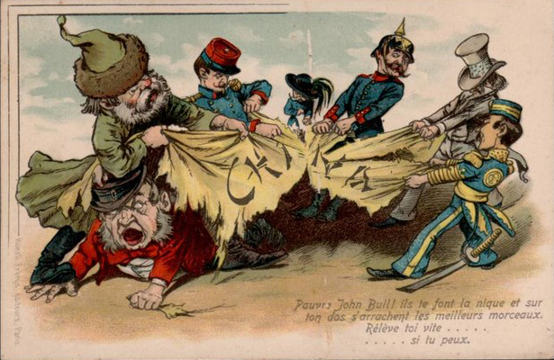
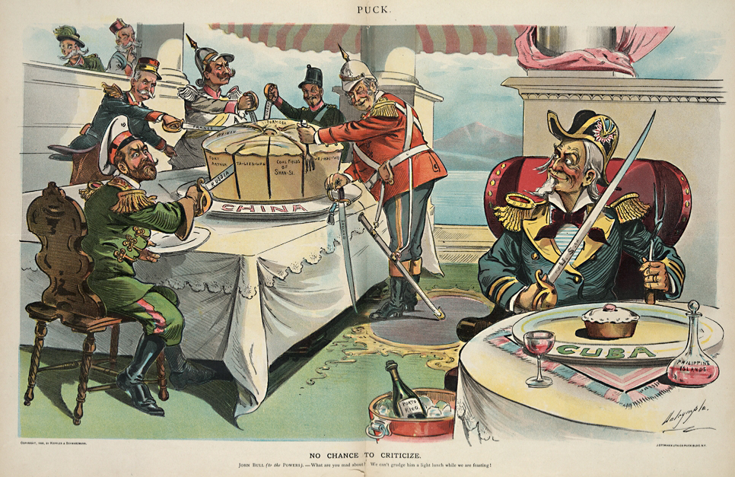
Các nước đế quốc phân chia,tranh giành nhau thuộc địa

Slide 15
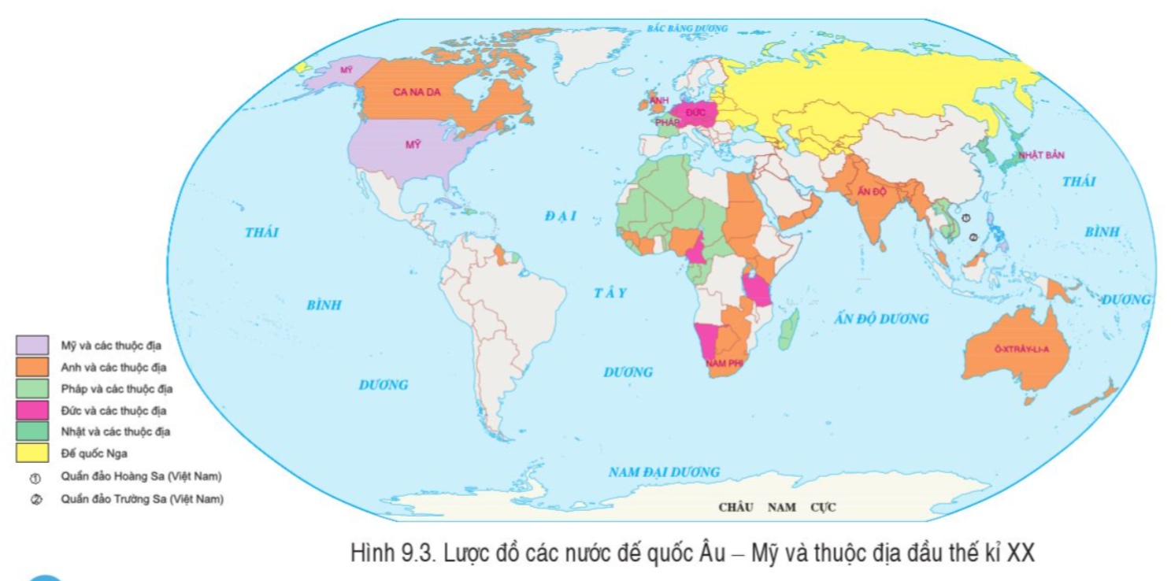

Slide 16
BÀI 10: SỰ HÌNH THÀNH CHỦ NGHĨA ĐẾ QUỐC Ở CÁC NƯỚC ÂU-MỸ (CUỐI THẾ KỈ XIX ĐẦU THẾ KỈ XX) (t1)
1. Những nét chính về quá trình hình thành chủ nghĩa đế quốc
- Sự cạnh tranh gay gắt dẫn tới quá trình tập trung sản xuất và tư bản, dần hình thành các công ti độc quyền lớn, dưới các hình thức khác nhau.
- Cái công ti độc quyền đa lũng đoạn thị trưởng và nền kinh tế, chi phối đời sống chính trị, xã hội các nước đế quốc.
- Các nước đế quốc đều dậy mạnh xâm lược, khai thác và bóc lột thuộc địa. Chủ nghĩa đế quốc ra đời.

Slide 17
BÀI 10: SỰ HÌNH THÀNH CHỦ NGHĨA ĐẾ QUỐC Ở CÁC NƯỚC ÂU-MỸ (CUỐI THẾ KỈ XIX ĐẦU THẾ KỈ XX) (t1)
1. Những nét chính về quá trình hình thành chủ nghĩa đế quốc
2. Các nước đế quốc Anh, Pháp, Đức, Mỹ từ cuối thế kỉ XIX đến đầu thế kỉ XX
a. Anh

Slide 18
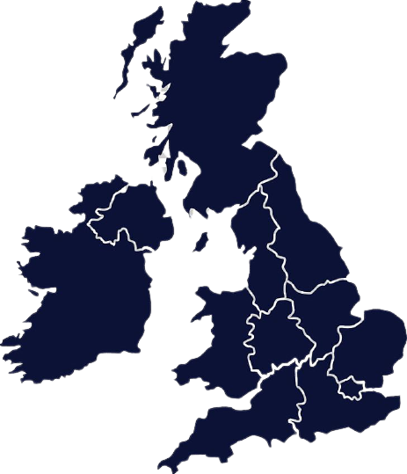




a. ANH
Kinh tế
Đối nội
Đối ngoại

Slide 19
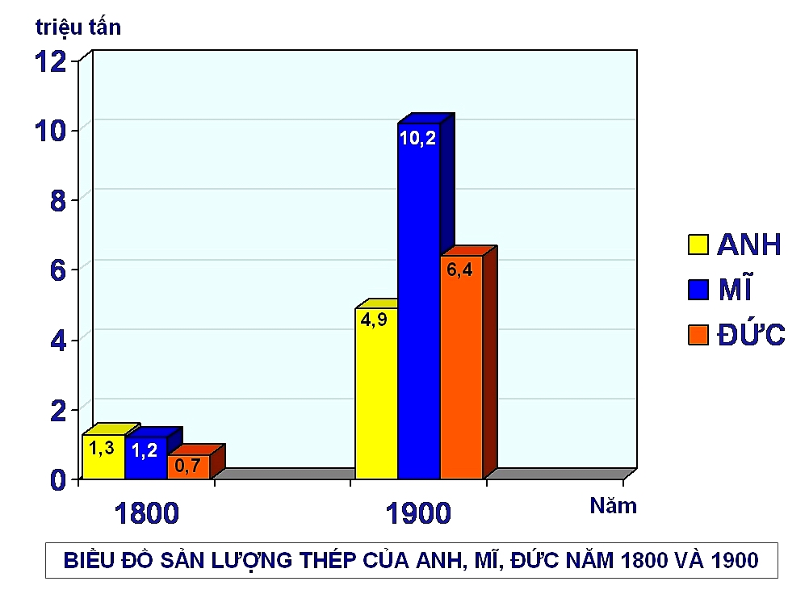

Vì sao tư sản Anh lại chú trọng đầu tư vào thuộc địa ?
a. Anh
Vì sao tốc độ phát triển kinh tế Anh chậm lại và tụt xuống thứ 3 thế giới?
Kinh tế nước Anh cuối thế kỷ XIX đầu thế kỷ XX có gì thay đổi ?
Kinh tế.
- Từ vị trí dẫn đầu thế giới về công nghiệp. Cuối thế kỉ XIX, công nghiệp phát triển chậm, tụt xuống đứng thứ 3 thế giới .
- Đứng đầu thế giới về xuất khẩu tư bản, thương mại và thuộc địa.
Công nghiệp phát triển sớm, máy móc thiết bị lạc hậu.
- Chú trọng đầu tư vào thuộc địa hơn là đầu tư, đổi mới, phát triển công nghiệp trong nước.

Slide 20
1
Anh
Mĩ
Pháp
Đức
2
Đức
3
Anh
Pháp
Mĩ
4
Cuối thế kỉ XVIII- đầu thế kỉ XIX
Cuối thế kỉ XIX - Đầu thế kỉ XX
Vị trí công nghiệp các nước Anh, Pháp, Đức, Mĩ

Slide 21
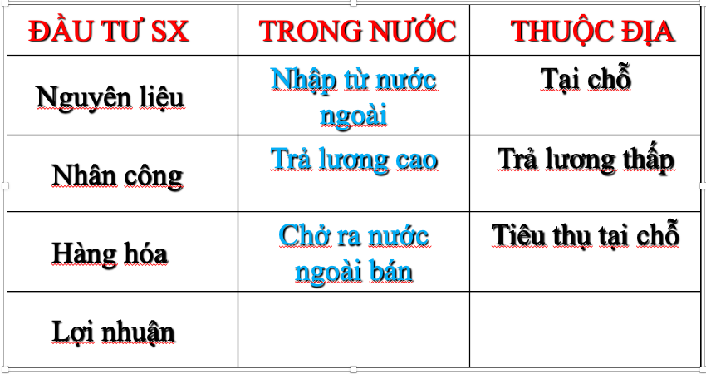
XUẤT KHẨU TƯ BẢN CỦA TƯ SẢN ANH
Thấp hơn
Cao hơn

Slide 22
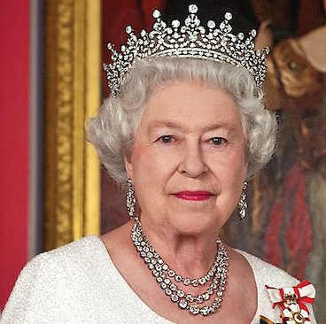


Đối nội
Em hãy cho biết sau cách mạng tư sản nước Anh theo thể chế chính trị gì ?
- Chế độ Quân chủ lập hiến. Hai Đảng, Đảng tự do và Đảng Bảo thủ cầm quyền.
- Đều bảo vệ quyền lợi giai cấp tư sản, đàn áp phong trào đấu tranh của công nhân.
Nữ hoàng Anh Elizabeth II
Thủ tướng Boris Johnson

Slide 23
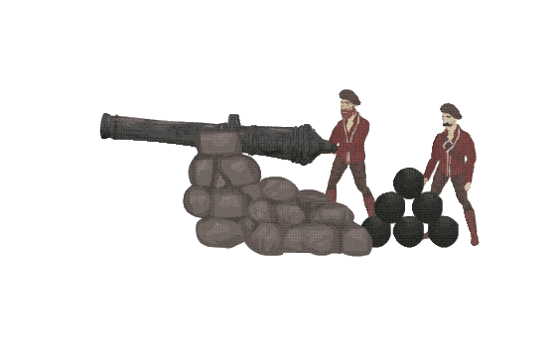

Đối ngoại
Chính phủ Anh đã thi hành chính sách đối ngoại như thế nào ?
- Nước Anh tiếp tục đẩy mạnh xâm chiếm thuộc địa và trở thành đế quốc có nhiều thuộc địa nhất thế giới.
- Lênin gọi chủ nghĩa đế quốc Anh là "chủ nghĩa để quốc thực dân".

Slide 24
THUỘC ĐỊA CỦA ĐẾ QUỐC ANH
NĂM | DIỆN TÍCH (Triệu km²) | DÂN SỐ (Triệu người)
1860 | 2,5 | 145,1
1880 | 7,7 | 267,9
1890 | 9,3 | 309,0
1914 | 33 (1/4 thế giới) | 400 (1/4 thế giới)

Slide 25
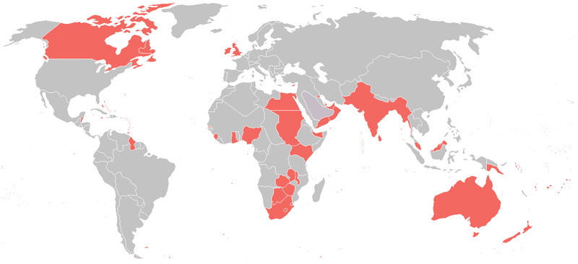


Đến năm 1914, rộng: 33 triệu Km² với 400 triệu người, bằng ¼ diện tích và ¼ dân số thế giới.
Bản đồ thuộc địa của Anh năm 1914

Slide 26
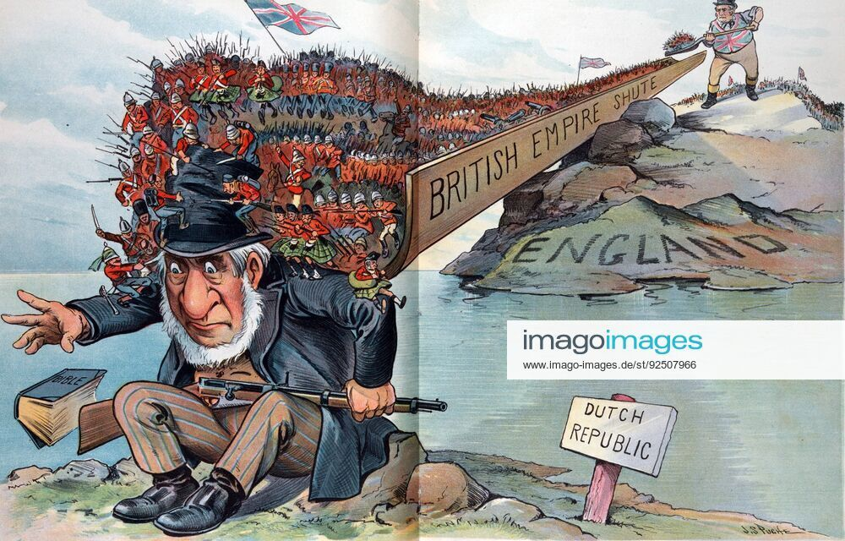
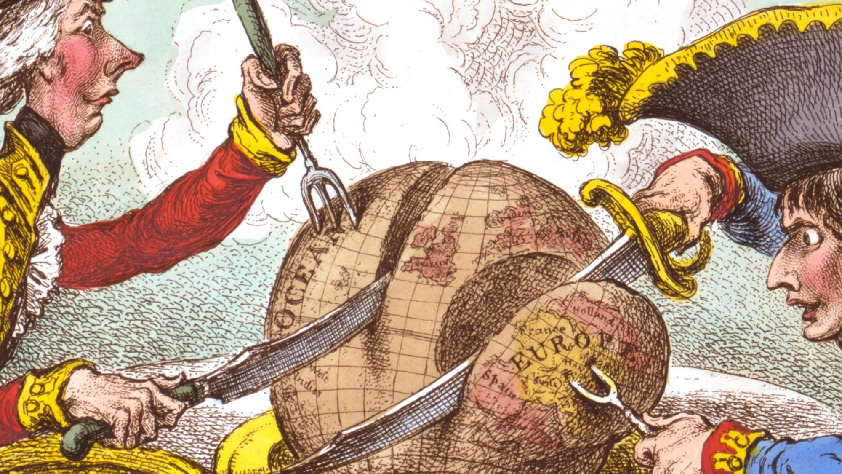
Tranh biếm hoạ xâm chiếm thuộc địa.

Slide 27
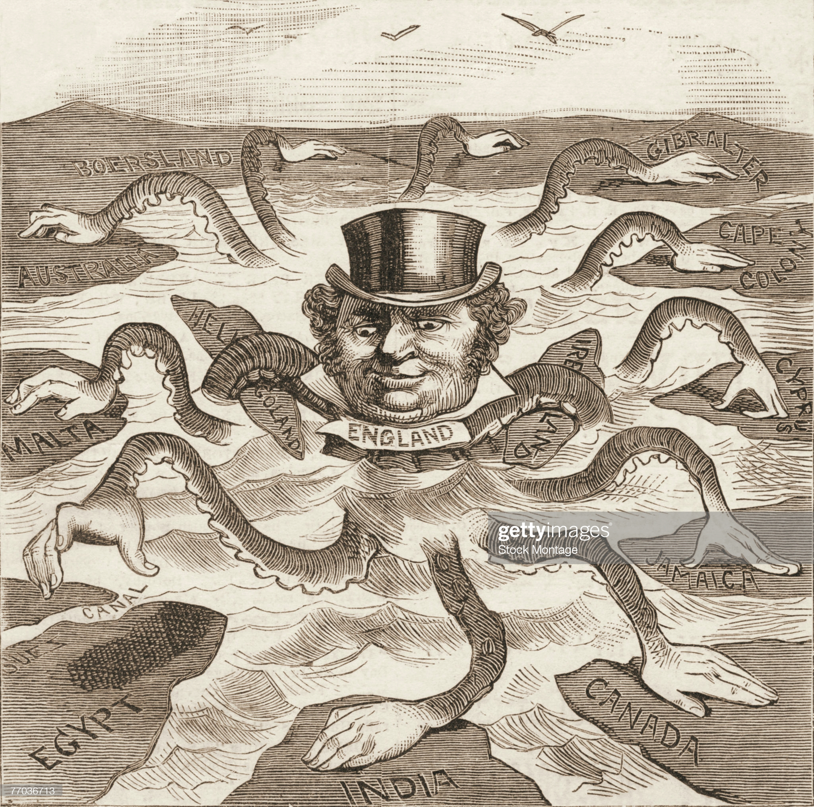
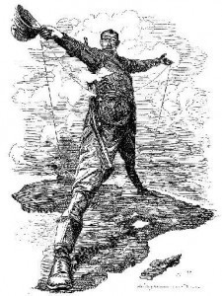
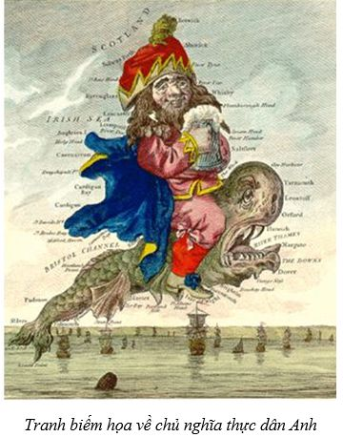
Tranh biếm hoạ đế quốc Anh ở châu Phi

Slide 28




LUYỆN TẬP

Slide 29
CHỌN ĐÁP ÁN ĐÚNG
Câu 1: Cuối TK XIX, công nghiệp Anh đứng thứ mấy trên thế giới?
LUYỆN TẬP
A. 1
B. 3
C. 5
D. 7

Slide 30
CHỌN ĐÁP ÁN ĐÚNG
Câu 2: Nguyên nhân cơ bản nhất dẫn đến sự hình thành các công ti độc quyền là gì?
LUYỆN TẬP
A. Các ngành kinh tế chuyển từ tự do cạnh tranh sang tổ chức độc quyền
B. Do sử dụng năng lượng mới trong sản xuất công nghiệp
C. Do tiến bộ của khoa học - kĩ thuật sản xuất công nghiệp các nước Âu – Mĩ tăng nhanh dẫn đến tích tụ tư bản.
D. Tất cả các nguyên nhân trên.

Slide 31
CHỌN ĐÁP ÁN ĐÚNG
Câu 3: Sự ra đời của các tổ chức độc quyền đã đánh dấu bước chuyền biến như thế nào?
LUYỆN TẬP
A. Từ chủ nghĩa tư bản tự do cạnh tranh sang giai đoạn chủ nghĩa tư bản độc quyền.
B. Từ chủ nghĩa tư bản nguyên thuỷ sang chủ nghĩa tư bản hiện đại
C. Từ chủ nghĩa tư bản sang giai đoạn để quốc chủ nghĩa.
D. Từ chủ nghĩa tư bản sang chủ nghĩa tư bản lũng đoạn nhà nước.

Slide 32
CHỌN ĐÁP ÁN ĐÚNG
Câu 4: Nước xuất khẩu tư bản đứng thứ hai thế giới là gì?
LUYỆN TẬP
A. Mỹ
B. Đức
C. Pháp
D. Anh

Slide 33
VẬN DỤNG
Tìm hiểu thông tin từ sách, báo và internet, hãy kể tên một số công ti đa quốc gia có phạm vi ảnh hưởng lớn đối với nền kinh tế nhiều nước trên thế giới hiện nay.

